Slide 1
СЕССИЯ 8
Инструменты для администраторов и библиотекарей

Slide 2
wokinfo.com/welcomekit

Slide 3
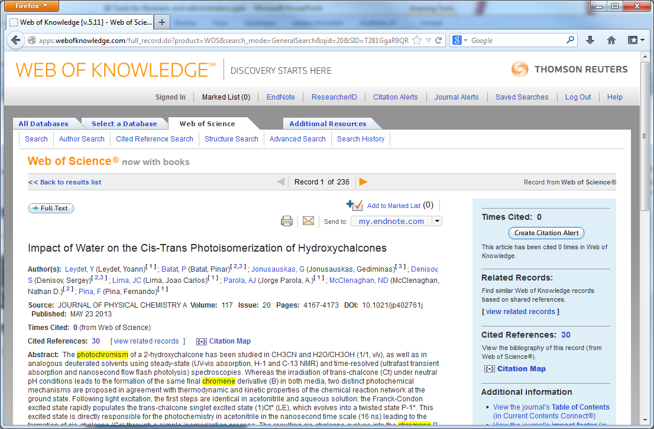
ССЫЛКИ НА ПОЛНЫЕ ТЕКСТЫ

Slide 4
АВТОМАТИЧЕСКИЕ ЗАПРОСЫ ДАННЫХ WEB OF SCIENCE WEB SERVICES
Запросы | Возвращаемые значения
Address Author Conference Group Author Organization или Sub-organization Source Publication Title Topic Year Published | Authors Article Title Source data Keywords Accession Number
Сервис поддерживает операторы AND, OR, NOT и SAME.

Slide 5
АВТОМАТИЧЕСКИЕ ЗАПРОСЫ ДАННЫХ ARTICLE MATCH RETRIEVAL
Запросы | Возвращаемые значения
DOI UT PMID Article Number ISSN ISBN Author(s) Year Book Title Book Series Title Article Title Journal Title Volume Issue Start page | Times Cited UT DOI PMID Source URL Citing Article URL Related Records URL

Slide 6
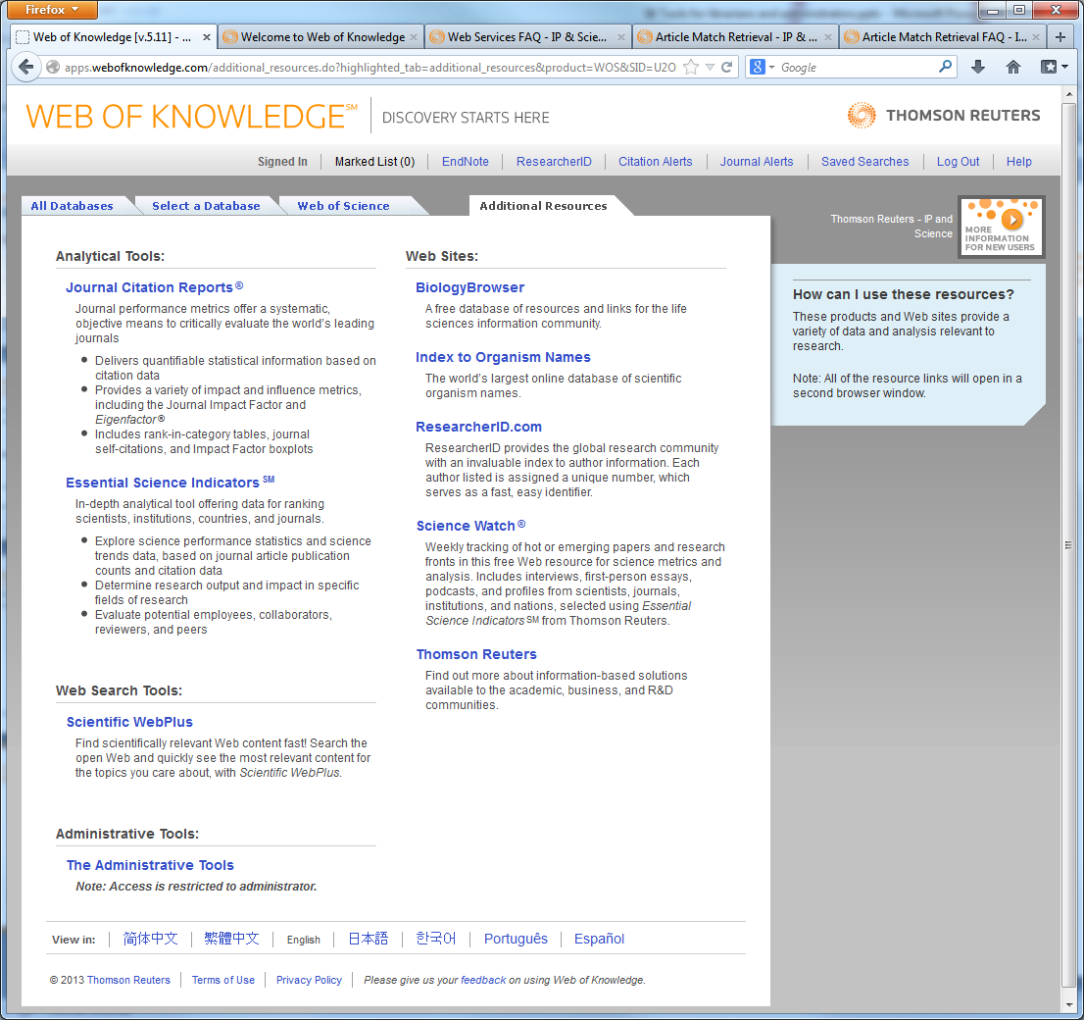
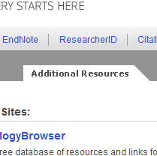
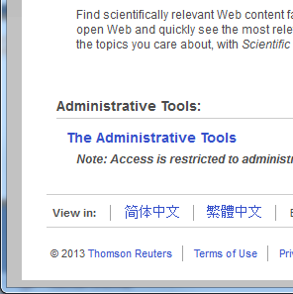
СТАТИСТИКА ИСПОЛЬЗОВАНИЯ WEB OF KNOWLEDGE

